Slide 1
Python3 - TurtleGraphics -
Code Cure / 2019
안태진(taejin@codecure.smuc.ac.kr)
상명대학교 보안동아리 Code Cure

Slide 2
목 차
repl.it 가입
TurtleGraphics01
명령문
실습
문제
TurtleGraphics02
명령문
실습

Slide 3
repl.it 가입

Slide 4
목 차
repl.it 가입
TurtleGraphics01
명령문
실습
문제
TurtleGraphics02
명령문
실습

Slide 5
TurtleGraphics01- 명령문
코드몽키의 명령문들
Monkey
step (숫자): 원숭이가 숫자만큼 앞으로 가는 명령문
turn (방향 or 각도): 원숭이의 시선을 바꾸는 명령문
turnTo (사물): 원숭이가 사물을 쳐다보도록 하는 명령문
Turtle
turtle.step (숫자): 거북이가 숫자만큼 앞으로 이동
turtle.turn (방향 or 각도): 거북이의 시선을 바꿈
turtle.turnTo (사물): 거북이가 사물을 쳐다봄

Slide 6
TurtleGraphics01- 명령문
Python TutleGraphics의 명령문들
forward(숫자): 거북이가 앞으로 이동
(= step)
left(숫자): 거북이가 왼쪽으로 숫자도 만큼 시선 변경
(= turn left)
right(숫자): 거북이가 오른쪽으로 숫자도 만큼 시선 변경
(= turn right)

Slide 7

TurtleGraphics01- 명령문
주의점:
“import turtle”:
Python에서 TurtleGraphics를 사용하기 위한 명령문
“t = turtle.Turtle()”:
거북이를 생성하기 위한 명령문
t는 자신이 원하는 알파벳, 영단어 가능
즉, 거북이의 이름을 지어주는 것!
“t.(명령문)”:
코드몽키에서 거북이를 움직일 때 ‘turtle.step 10’ 사용
즉, ‘.’을 붙여줬듯이 Python에서도 붙여줘야 함

Slide 8
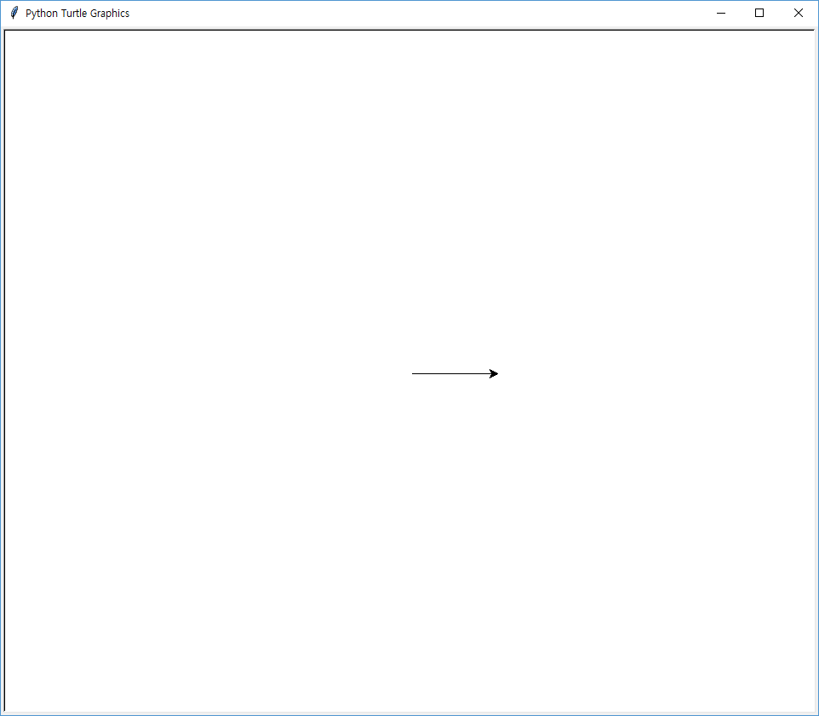
TurtleGraphics01- 실습
forward() 명령문
괄호안은 숫자가 들어 가야함 (양수, 음수)

Slide 9

TurtleGraphics01- 실습
right(), left() 명령문
괄호 안은 각도가 들어가야 함

Slide 10
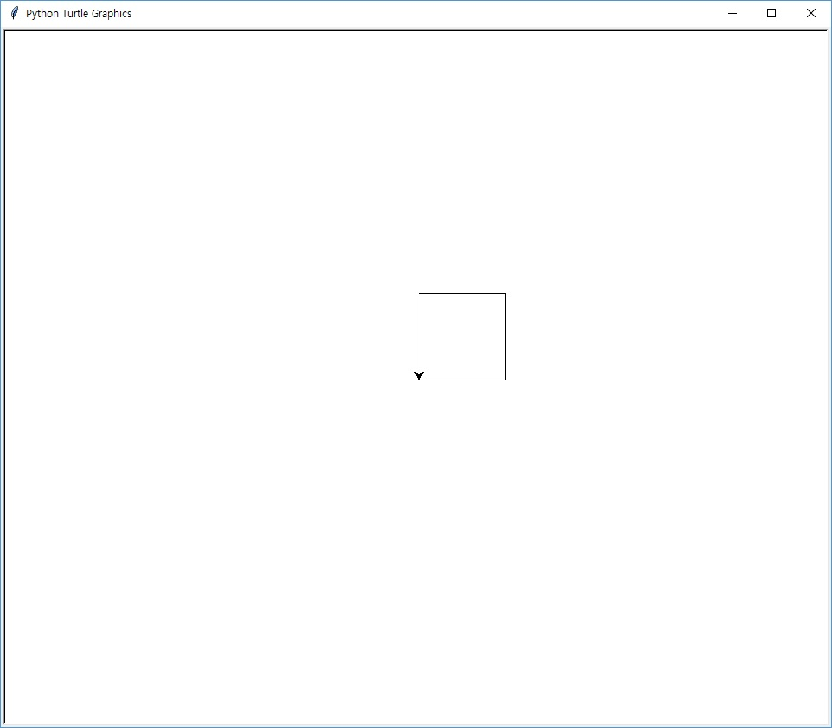
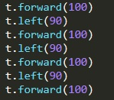
TurtleGraphics01- 문제
사각형 만들기

Slide 11
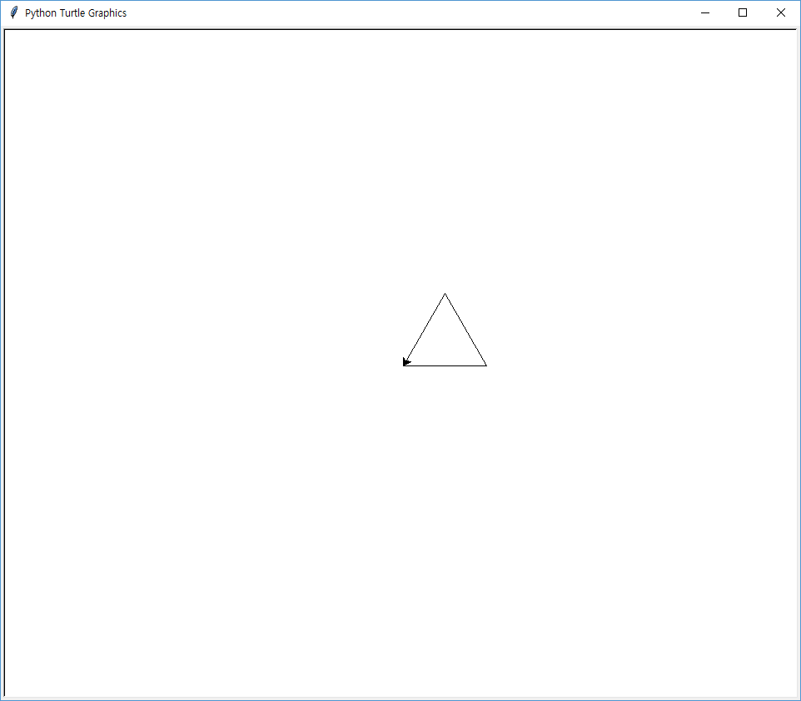

TurtleGraphics01- 문제
삼각형 만들기

Slide 12
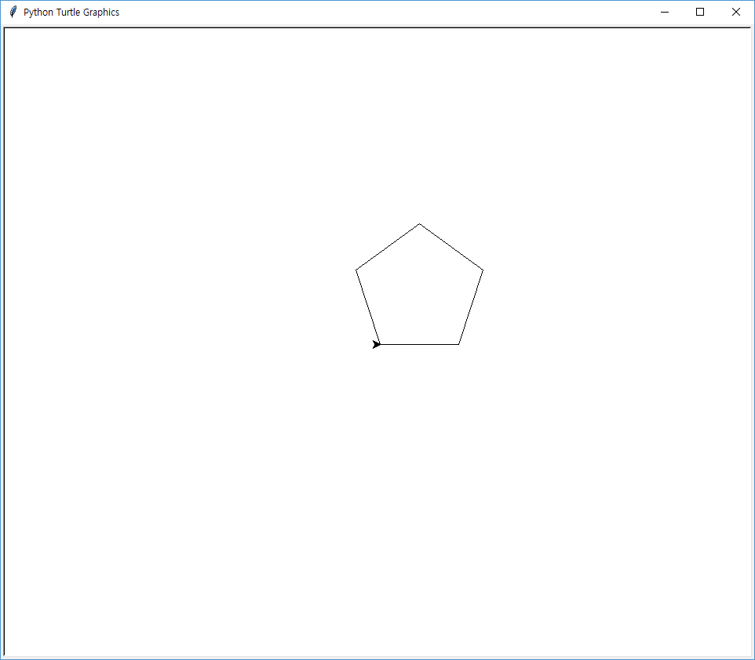
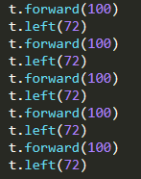
TurtleGraphics01- 문제
오각형 만들기

Slide 13
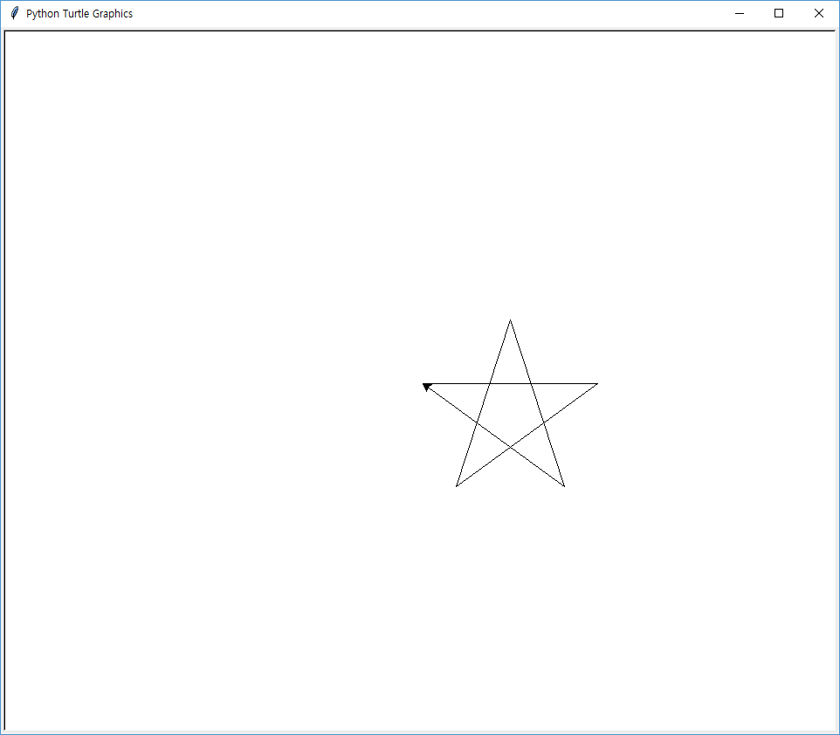
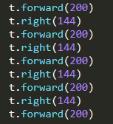
TurtleGraphics01- 문제
심화 문제: 별 만들기

Slide 14
목 차
repl.it 가입
TurtleGraphics01
명령문
실습
문제
TurtleGraphics02
명령문
실습

Slide 15
TurtleGraphics02-명령문
shape(‘모양’): 거북이의 모양을 변경
pensize(숫자): 펜의 크기를 숫자만큼 변경
color(‘색깔’): 거북이와 펜의 색깔을 변경
begin_fill(), end_fill(): begin_fill()과 end_fill() 사이에 그려진 도형을 색칠
circle(반지름): 반지름의 크기만큼 원을 그림
goto(x, y): 거북이를 x, y로 이동
penup(): 그림을 그리지 않음
pendown(): 그림을 그림

Slide 16




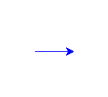
TurtleGraphics02-실습
shape(‘모양’) 명령문
(‘arrow’, ‘turtle’, ‘circle’, ‘square’, ‘triangle’, ‘classic’)
pensize(숫자) 명령문
color(‘색깔’) 명령문
대부분의 색깔 가능

Slide 17
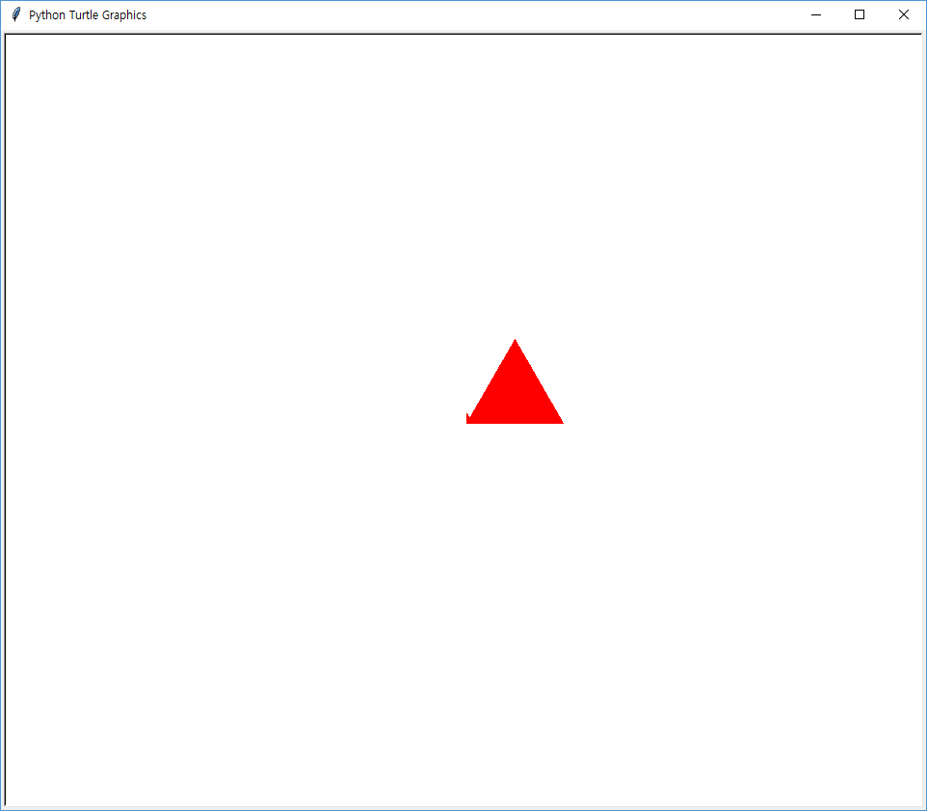
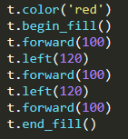
TurtleGraphics02-실습
begin_fill(), end_fill() 명령문
도형을 그리기 전에 begin_fill
도형을 다 그리고 난 후 end_fill

Slide 18
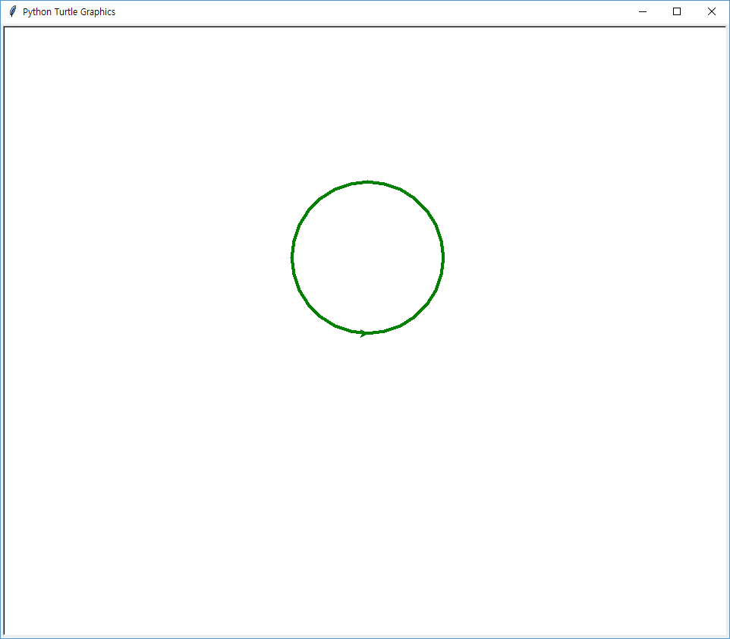

TurtleGraphics02-실습
circle(반지름) 명령문

Slide 19
TurtleGraphics02-실습
goto(x, y) 명령문
거북이의 처음 위치가 (0, 0)
penup(), pendown() 명령문

Slide 20
감사합니다!

